Slide 1
SWDHY
小栗秀之 鈴木康太 鈴木大介 鈴木貴水
Notes:
こんにちは．SWDHYです．

Slide 2
～大学生活が始まり早や数か月～
オンライン授業の日々が続く
Notes:
４月から大学生になったもののオンライン授業ばかりが続いていました．
そんな中．．．

Slide 3
とあるメンバーのデスクトップが・・・
Notes:
とあるメンバーのデスクトップが．．．

Slide 4
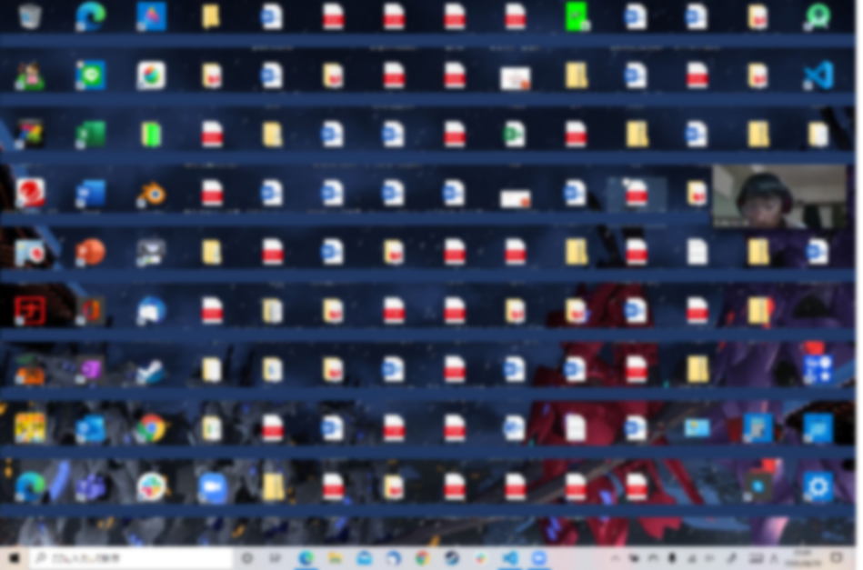
とあるメンバーのデスクトップが・・・
これは ひどい…
Notes:
このようになっています．
これはひどい．

Slide 5
お助けツールを 作ろう！
Notes:
そこで，これらのファイルを片付けるためのお助けツールを作ろう，と今回の作品を作りました．それが．．．

Slide 6
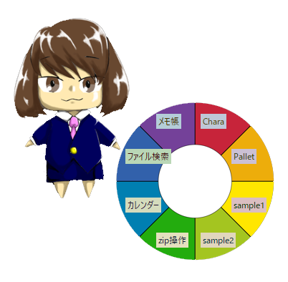
８０ちゃん
はちまる
Notes:
８０ちゃんです．最大８個の機能を持たせることができる丸いカラーパレットを持っているから８０ちゃんです．メンバーの一人が描いたオリジナルキャラです．

Slide 7
コンセプト
１．オンライン授業であふれた資料を 楽に整理したい
２．どうせだったらいろんな機能をつけたい
３．画面にいて楽しい(癒しの)存在にしたい
Notes:
１，あの大量の資料を楽に整理したい．
２，どうせならいろんな機能をつけたい．
３．画面にいて楽しい，癒してくれる存在にしたい．という思いで作りました．

Slide 8
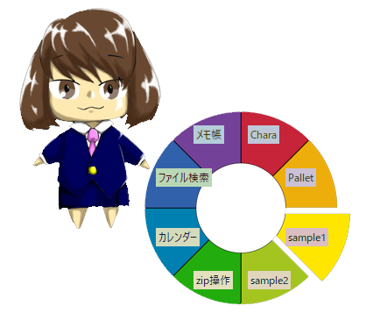

カラーパレット
●機能を選択
Notes:
８０ちゃんの機能選択はこのカラーパレットを用いて行います．

Slide 9
ファイル検索
Notes:
では，目当ての機能であるファイル検索を行ってみます．本来であればuser以下のファイルがここに表示されますが，今はサンプルフォルダを用いています．
まず，検索したいフォルダを選択し，試しにpngで拡張子検索を行います．と，このようにファイルの一覧とファイル数が表示されます．
キーワード検索もできます．キャラはちまるちゃんを移動先に指定してあげて，今は空っぽになっています，キャラ１を選択して移動を押してあげると，このようにファイルを移動することもできます．

Slide 10
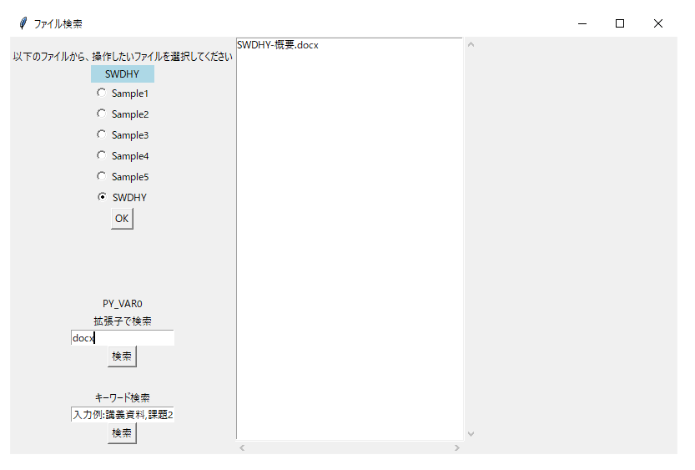
ファイル検索

Slide 11
こんな機能があります！
・ファイル検索
・カレンダー
・メモ帳
・zipファイル操作
Notes:
他にも複数の機能を実装しました．

Slide 12
カレンダー
Notes:
例えばカレンダー機能，予定を入れることができます．

Slide 13
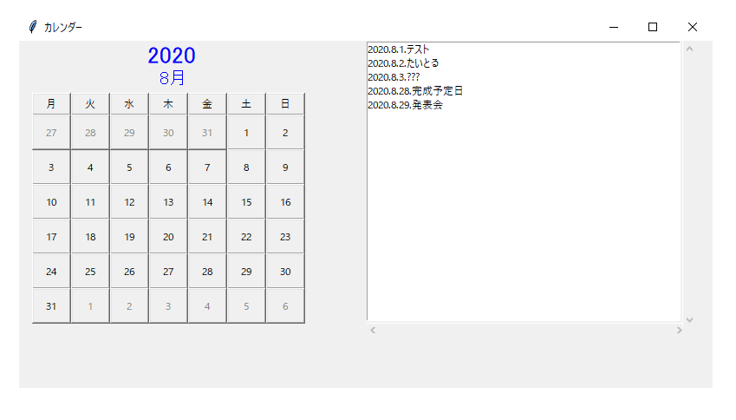
カレンダー＆スケジュール

Slide 14
メモ帳
Notes:
メモ帳はテキストファイルを読み込んで表示させます．

Slide 15
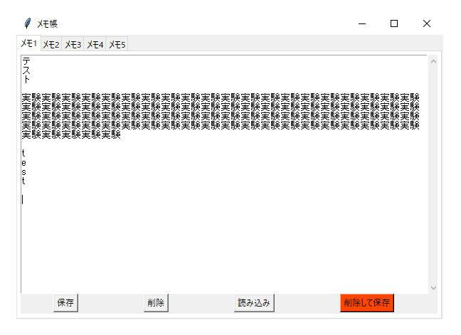
メモ帳

Slide 16
zipファイル

Slide 17
つかむと 動くよ！
Notes:
そして，先程から気づいているとは思いますが，このはちまるちゃん，つかむと動きます．

Slide 18
ポイント
拡張性が高い
Notes:
そんなはちまるちゃんの最大の特徴は拡張性が高いことです．

Slide 19


ファイル検索
Chara
Pallet
８０ちゃん
Chara.py
Pallet.py
ファイル検索.py
Module
カレンダー
・・・
カレンダー .py
Center.py
Notes:
８０ちゃんはPythonで書かれています．
持たせたい機能をpythonで書き，それを特定の関数でまとめてあげます．
そして，モジュール以下にあるフォルダーにPythonファイルを加えることでパレットに組み込まれます．

Slide 20
課題
１．まだ機能が少ない
オープンソース化
自由にカスタム
Notes:
はちまるちゃんの課題としては，まず，まだ実装できる機能が少ないことです．

Slide 21
課題
２．動きが遅い
Python
C・C++
Notes:
次に，パレットがすぐに消えてしまうようにpythonで書いているため動きが遅いことです．
後々にはCやC++でも書いてみたいです．

Slide 22
課題
３．デザイン性が低い
ユーザーインターフェース を意識
自由にカスタム
Notes:
また，機能をつけることを最優先したため，デザイン性いので．
ユーザーインターフェースを意識したつくりに変えたり，カスタム性をあげたりしていきたいです．

Slide 23
そういえば
この２週間忙しすぎて
まだ，ファイル整理が
できていない・・・
Notes:
そういえばこの２週間忙しすぎてファイル整理ができていませんでした！

Slide 24
ご清聴
ありがとうございました！

